Slide 1
EXPERIENCIA
DE ORACIÓN

Slide 2
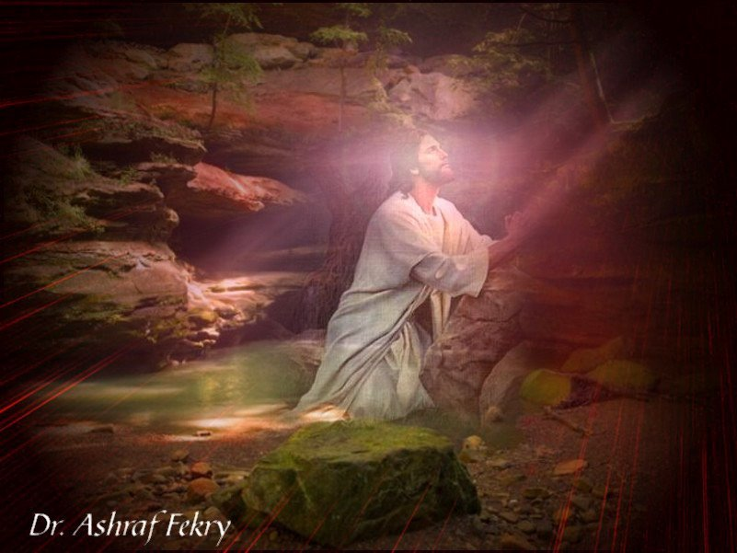
ORACION Y PALABRAS DE SABIDURIA DE JESUS
Sermón de la Montaña
“ CUANDO ORES, ENTRA A TU HABITACION INTERIOR, CIERRA LA PUERTA Y ORA A TU PADRE EN SECRETO. Y TU PADRE QUE VE LO SECRETO, TE RECOMPENSARA” (Mt 6:6).

Slide 3
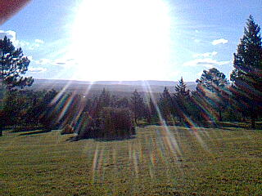
II. ¿QUE ES ORACION?
“Abrirse y prestar atención a la Presencia Divina”

Slide 4
LA ORACION ES UNA
RELACION CON DIOS

Slide 5
INTRODUCCIÓN
PAUTAS
PALABRA SAGRADA
POSICIÓN FÍSICA
DESARROLLO
DISTRACCIONES
Thomas Keating

Slide 6
REFLEXION
“El mayor obstáculo que nos separa de Dios es la idea de que estamos separados de Él. Si logramos deshacernos de esa sensación, se reducirán enormemente todas las dificultades. No estamos convencidos de que en todo momento estamos con Dios y de que Él, forma parte de toda realidad. En el momento presente, todo objeto que vemos, y nuestra naturaleza más íntima, todo tiene sus raíces en Él.”
“Pero vacilamos en creer esto hasta que, por propia experiencia, adquirimos la confianza para creerlo, lo que requiere un desarrollo gradual de la intimidad con Dios. DIOS CONTINUAMENTE NOS HABLA, TANTO POR MEDIO DE OTRAS PERSONAS, COMO DESDE NUESTRO PROPIO INTERIOR.”
MENTE ABIERTA, CORAZÒN ABIERTO.

Slide 7
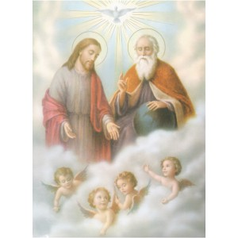
EN RESUMEN LA ORACION CENTRANTE ES:
Una disciplina que fomenta una relación con Dios (paso de conversación a comunión).
Método que ilumina y confiere mayor profundidad y nos abre para recibir la oración contemplativa.
1 -Inhabitaciòn divina de la Santísima Trinidad dentro de nosotros. 2 -Profundiza nuestra relación con Cristo vivo. 3 -Forma Comunidades de Fe.

Slide 8
Dos Protagonistas
“Estoy aquí...
estoy en ti...
estoy en todos...
¡estoy aquí!”
Una historia de amistad
Estás aquí...
Estás en mí...
Estás en todos...
¡estás aquí!
Un secreto: VIVIR DE FE

Slide 9
Dios se adapta a la condición humana, al igual que ocurre en las relaciones entre seres humanos, se desarrolla por un proceso de intimidad creciente.
COMO ES QUE LA ORACION ES UNA RELACION

Slide 10
COMO ES QUE LA ORACION ES UNA RELACION
Expresada como Oración
Crecimiento en una Relación con una persona y con Cristo
Encuentro Inicial (relación formal y distante).
Inicio de Amistad (Conversación, relación informal sin ansiedad).
Amistad (Compromiso, espontaneidad, libertad, confianza, compartir penas y alegrías, amor y gratitud).
Intimidad (entrega total, Unión, Fidelidad).
Oración Vocal (Contacto con Cristo).
Oración Reflexiva (Permitir que Dios nos hable en nuestra vida ). Involucra facultades y energía.
Oración Espontánea de Respuesta. (Abre corazón, sentimientos y emociones a Cristo).
Oración Contemplativa (Descansar en Dios).

Slide 11
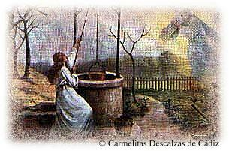
SANTA TERESA DE JESÚS
GRADOS DE ORACIÓN
“Pues hablando de los principios de los que ya van determinados a seguir este bien y a salir con esta empresa… en estos principios está todo el mayor trabajo; porque son ellos los que trabajan dando el Señor el caudal; que en los otros grados de oración lo más es gozar, puesto que primeros y medianos y postreros, todos llevan sus cruces, aunque diferentes; que por este camino que fue Cristo han de ir los que le siguen, si no se quieren perder. ¡Y bienaventurados trabajos, que aun acá en la vida tan sobradamente se pagan!”

Slide 12
Grados de oración
  Oración Vocal
  Oración Mental
MEDITACIÓN
Cap. 22-25
    Dimensión sicológica.
    Dimensión Cristológica
ORACIÓN DE RECOGIMIENTO
Cap. 26-29
O. DE QUIETUD
Cap. 30-31
Plano Teologal
Plano Sicológico
Plano Existencial
O. DE UNIÓN, DESPOSORIO
Y MATRIMON. ESP.
Cap . 32
Oración de Unión: “Hágase tu voluntad”.

Slide 13
- I -
ORACIÓN DE RECOGIMIENTO

Slide 14
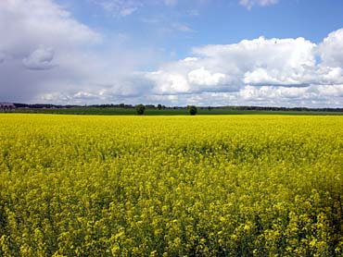
INTRODUCCIÓN
“El Señor lo enseñe a quienes no lo sabéis, que de mí os confieso que nunca supe qué cosa era rezar con satisfacción hasta que el Señor me enseñó este modo; y siempre he hallado tantos provechos en esta costumbre de recogimiento dentro de mí, que eso me ha hecho alargar tanto” (C 29, 7).

Slide 15
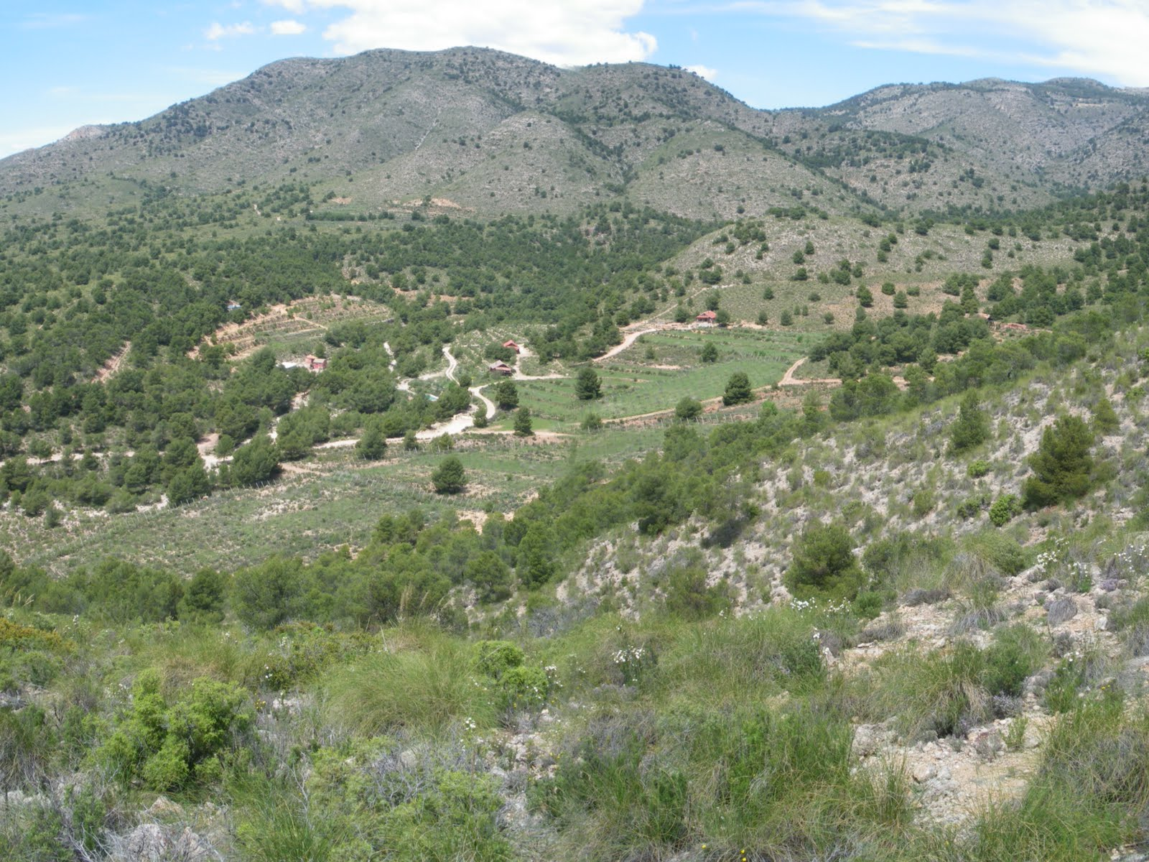
“NADA SE APRENDE SIN UN POCO DE TRABAJO”
“Oh hermanas…, acostumbraos, acostumbraos! Mirad que sé yo podéis hacer esto…; y si en un año no pudiéremos salir con ello, sea en más. No nos duela el tiempo en cosa que tan bien se gasta. Quién va tras nosotros? Digo que esto, que puede acostumbrarse a ello, y trabajar andar cabe (junto) este verdadero maestro” (C. 26, 2)

Slide 16
QUÉ ES RECOGIMIENTO?
“Llámase recogimiento porque recoge el alma todas las potencias y se entra dentro de sí con su Dios” (C28, 4).

Slide 17
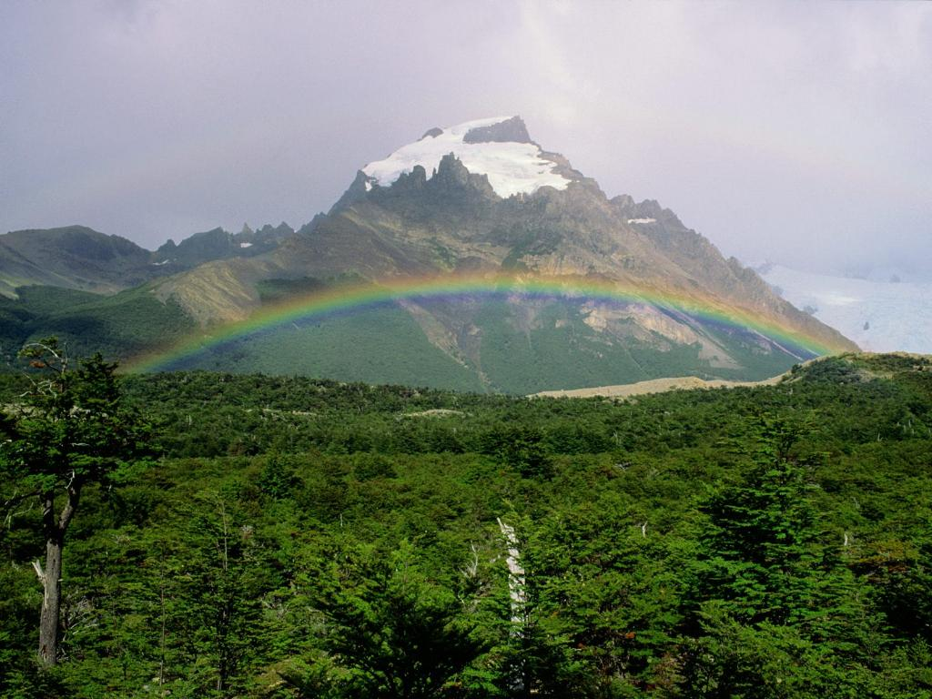
TRES MOMENTOS
Recoge el alma, - Interiorización, - “Entra en tu aposento”... (Mt. 6, 6)
Y se entra dentro de sí, - Realización en la propia interioridad…, - “y cerrada la puerta”…
Con su Dios. – Relación interpersonal, - “Ora a tu Padre, que está allí en los secreto…”
Los tres momentos constituyen una sola experiencia que tiende a la Unión con Dios

Slide 18
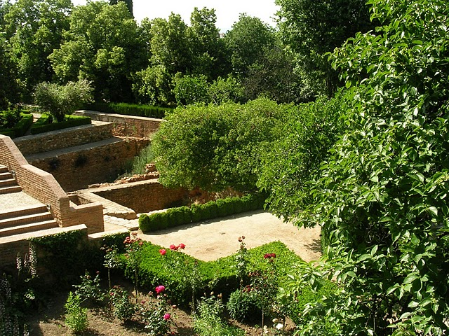
NO ESTAMOS HUECOS!
“Ya sabéis que Dios está en todas partes. Pues, claro está que adonde está el Rey, allí dicen está la corte; en fin, que adonde está Dios allí es el cielo… Pues mirad que dice San Agustín que le buscaba en muchas partes y que le vino a hallar dentro de sí mismo” (C 28, 5).

Slide 19
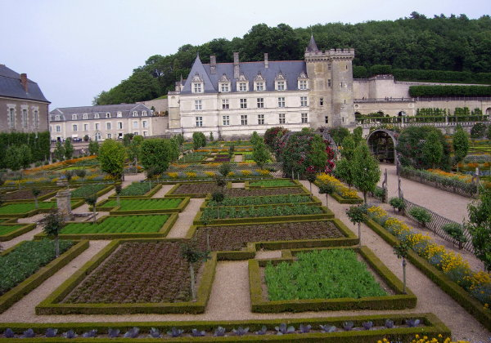
“…si se usa algunos días y nos hacemos esta fuerza, verse ha claro la ganancia y entenderán, en comenzando a rezar, que se vienen las abejas a la colmena y entrarán a ella para labrar la miel, y esto sin cuidado nuestro…” (C 28, 7).

Slide 20
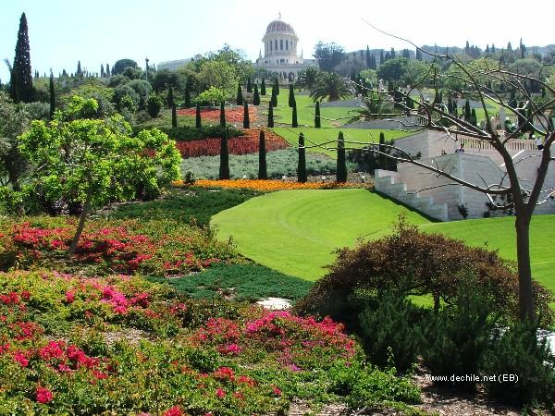
SEÑALES Y EFECTOS DE ESTA ORACIÓN
“Tratad con El como con padre y como con hermano y como con señor y como con esposo…”. (C 28, 3).
“Como El no ha de forzar nuestra voluntad, toma lo que le damos, mas no se da a Sí del todo hasta que no nos damos del todo”
(C 28, 12).

Slide 21
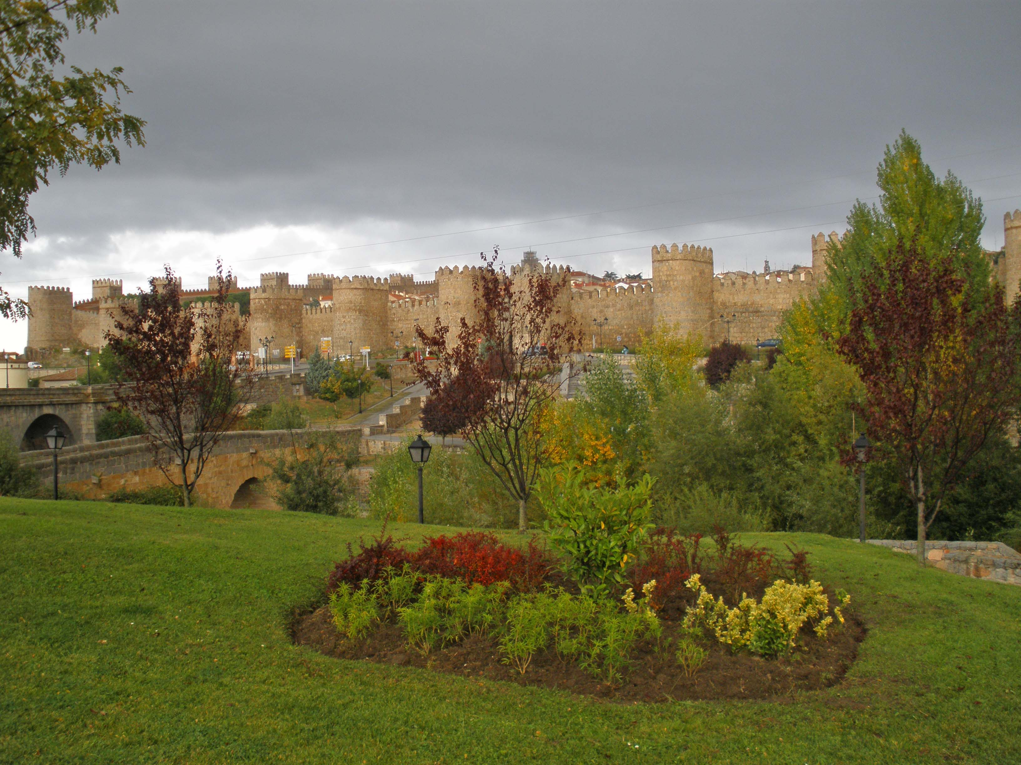
MEDIOS PARA PROCURAR ESTA ORACIÓN
Entrarse dentro de sí
“Poner los ojos en El”
“Soledad en compañía”
Gustar del don de su presencia

Slide 22
- II –
ACTITUDES
DE LA
ORACIÓN TERESIANA

Slide 23
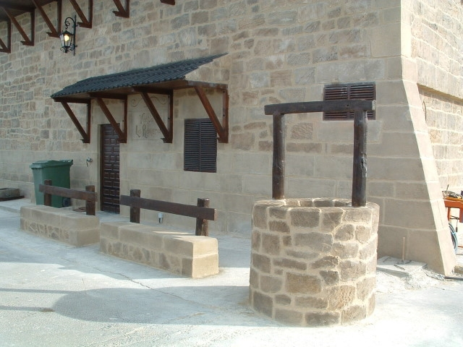
B) ACTITUDES DE LA ORACIÓN TERESIANA
1 – Presupuesto básico
2 – Actitudes
3 – Dimensión Trinitaria.

Slide 24
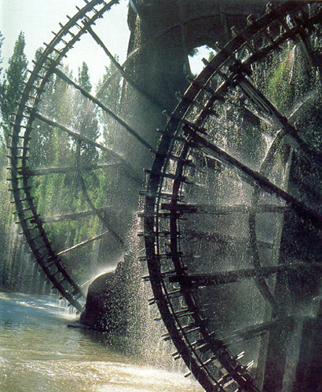
PRESUPUESTO BÁSICO:
PONERSE EN PRESENCIA DE CRISTO
“Procuraba lo más que podía traer a Jesucristo, nuestro bien y Señor, dentro de mí presente, y esta era mi manera de oración…” (V 4, 7).
“Tenía este modo de oración: que, como no podía discurrir con el entendimiento, procuraba representar a Cristo dentro de mí…” (V 9, 4).

Slide 25
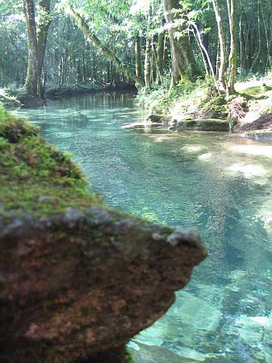
a) “Acompaña a quien te acompaña”
“Procurad luego, pues estáis sola, tener compañía. Pues qué mejor que la del mismo Maestro que enseñó la oración que vais a rezar?. Representad al mismo Señor junto con vos y mirad con qué amor y humildad os está enseñando…” (C 26, 1).

Slide 26
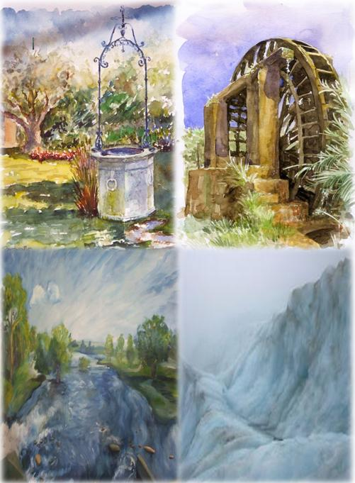
b) Mirarle sólo a El: “Mira que te mira”.
“No os pido ahora que penséis en El ni que saquéis muchos conceptos…; nos os pido más de que le miréis. Pues, quién os quita volver los ojos del alma, aunque sea de presto si no podéis más, a este Señor? Pues podéis mirar cosas muy feas, ¿y no podréis mirar la cosa más hermosa que se pueda imaginar?. Pues nunca, hijas, quita vuestro Esposo los ojos de vosotras… ¿y es mucho que, quitados los ojos de estas cosas exteriores, le miréis algunas veces a El?” (C 26, 3).

Slide 27
c) Escucha a quien te habla: “Junto al Maestro”
“Pues juntaos junto a este buen Maestro, muy determinadas a aprender lo que os enseña, y su Majestad hará que no dejéis de salir buenas discípulas, no os dejará si no le dejáis. Mirad las Palabras que dice aquella boca divina, que en la primera entenderéis luego el amor que os tiene, que no es pequeño bien y regalo del discípulo ver que su maestro le ama” (C 26, 10).

Slide 28
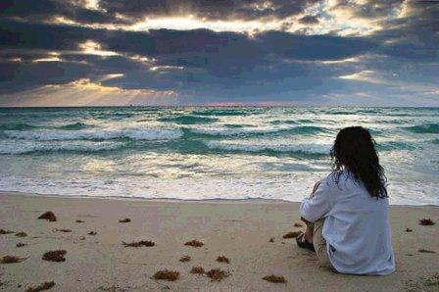
d) Habla a quien te escucha: “Hablarle…”
Teresa recomienda : “hablar con El, pedirle para sus necesidades y quejársele de sus trabajos, alegrarse con El en sus contentos y no olvidarle por ellos”. (V 12, 2).

Slide 29
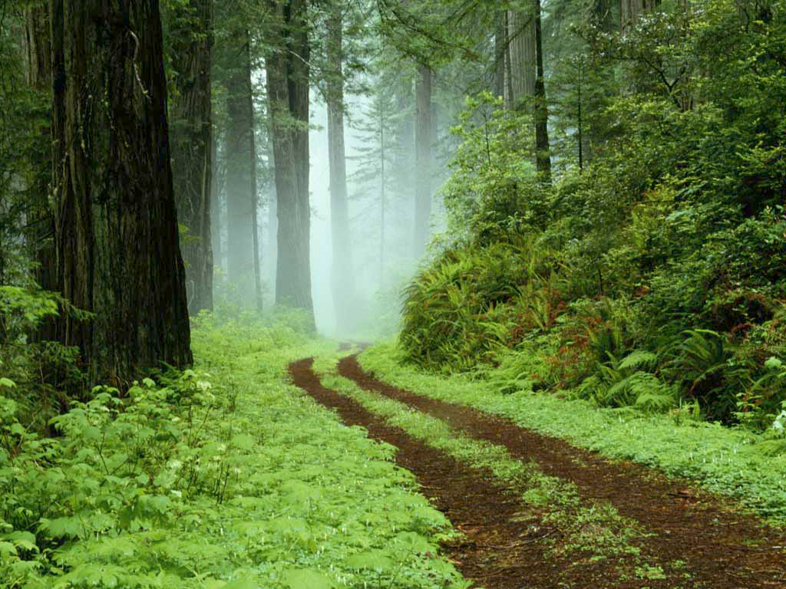
e) Según el propio estado de ánimo.
“Así como dicen ha de ser la mujer, para ser bien casada, con su marido, que si está triste se ha de mostrar ella triste y si está alegre, aunque nunca lo esté, alegre… esto con verdad, sin fingimiento, hace el Señor con nosotros…”
(C 26, 4).

Slide 30
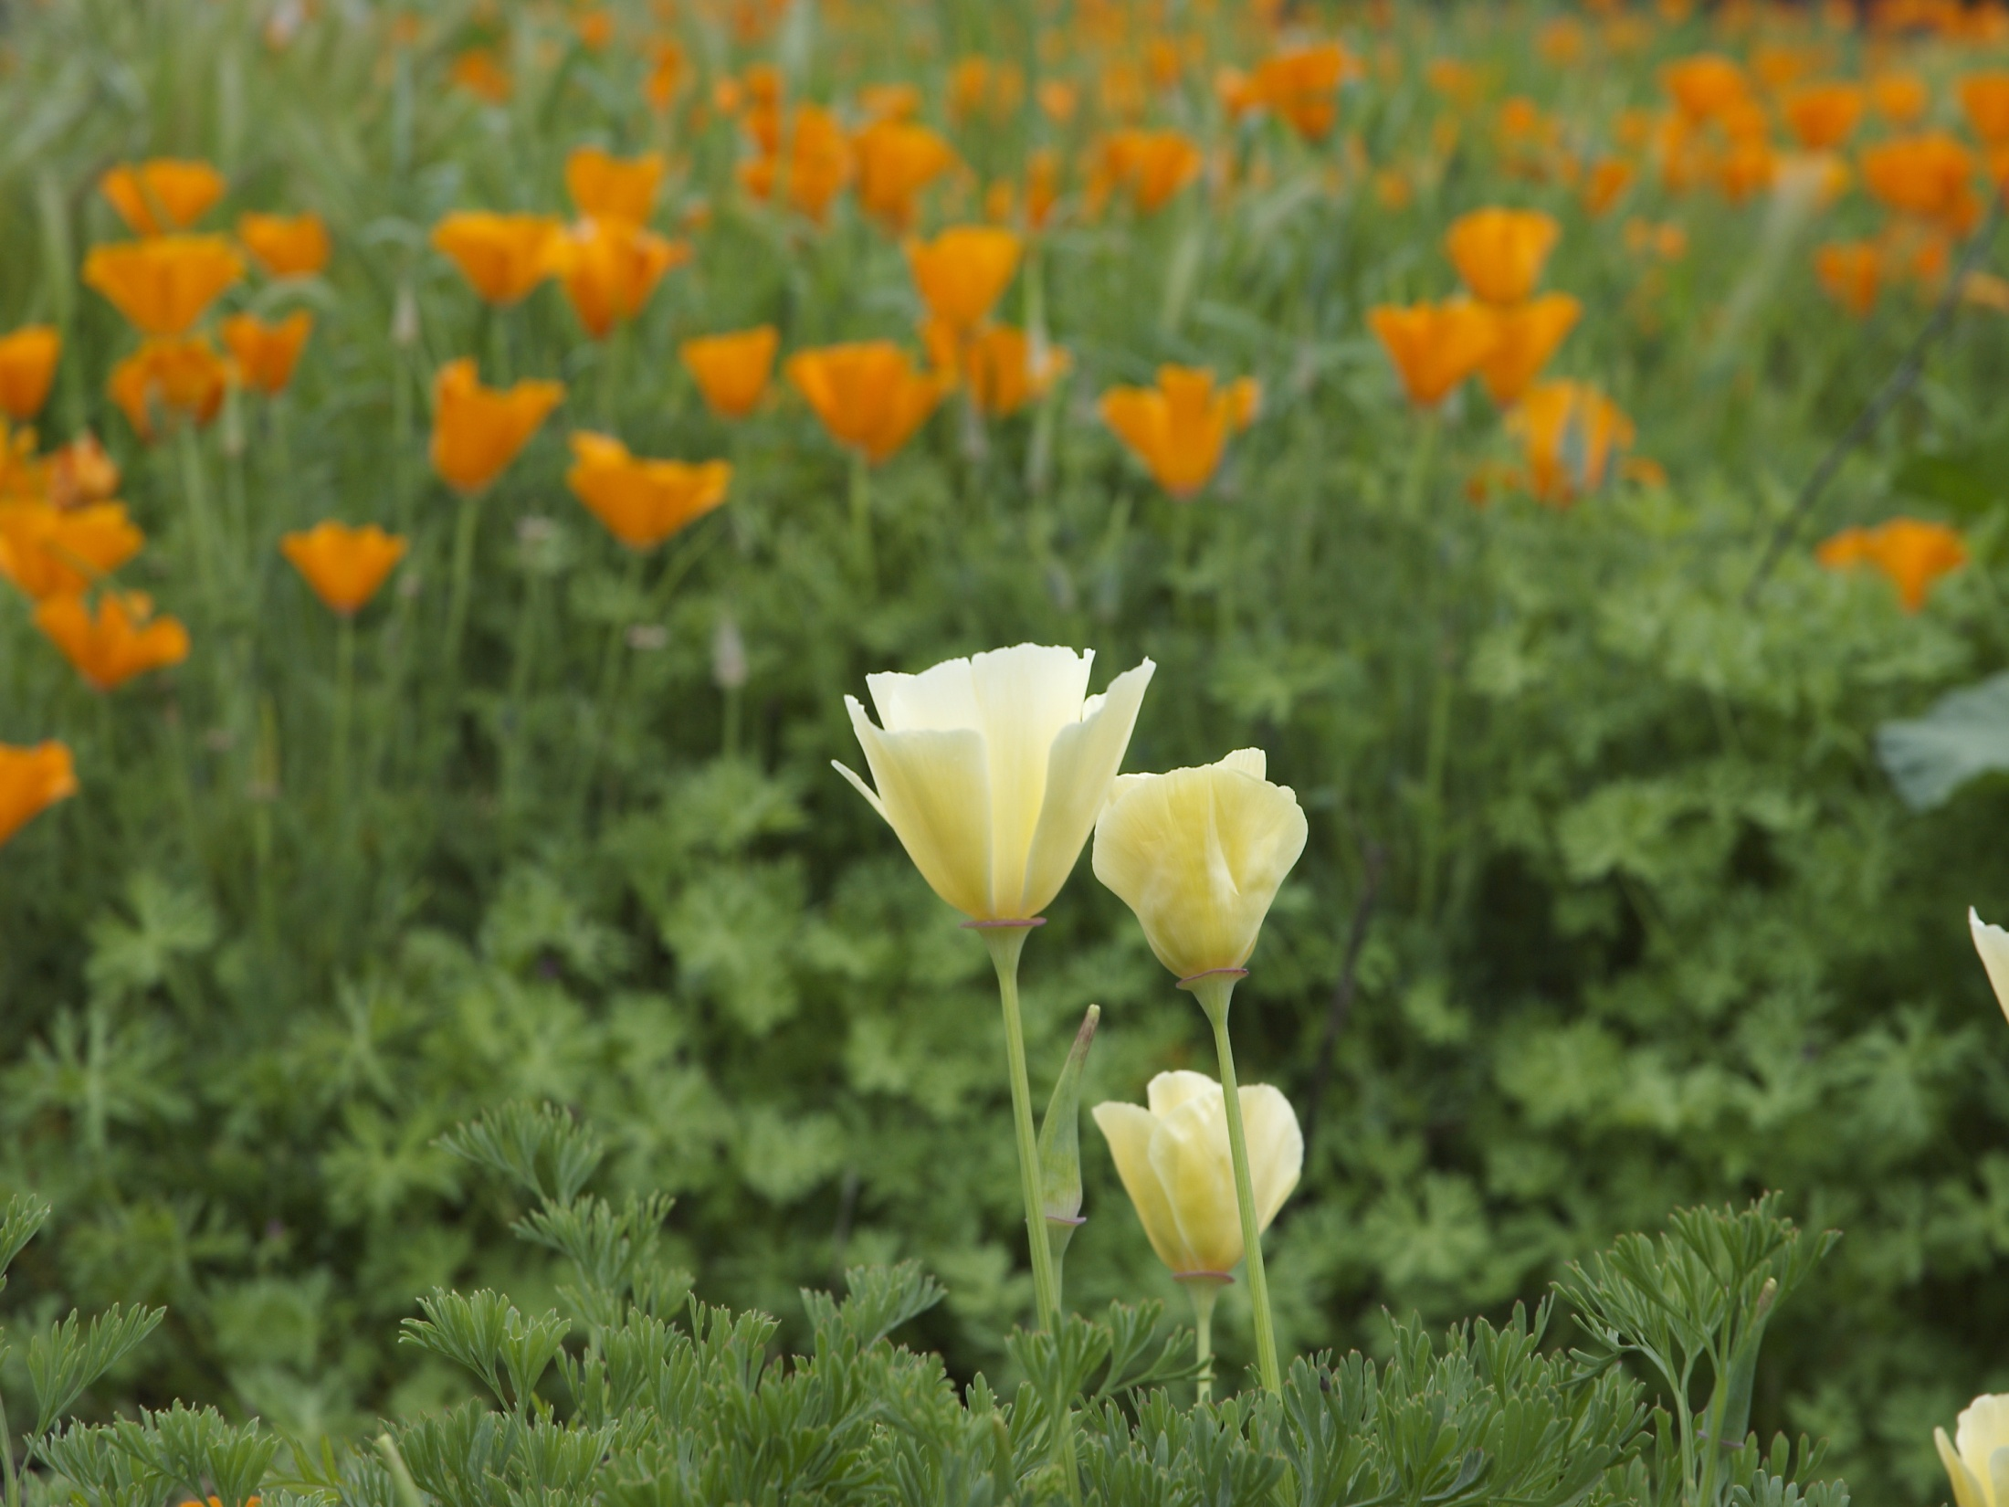
3) Dimensión Trinitaria: “Por Cristo, en el Espíritu,
al Padre”.
“Entre tal Hijo y tal Padre forzado ha de estar el Espíritu Santo, que enamore vuestra voluntad y os la ate tan grandísimo amor, ya que no baste para esto tan gran interés”
(C 27, 9).
podemos para regar estas flores…”

Slide 31
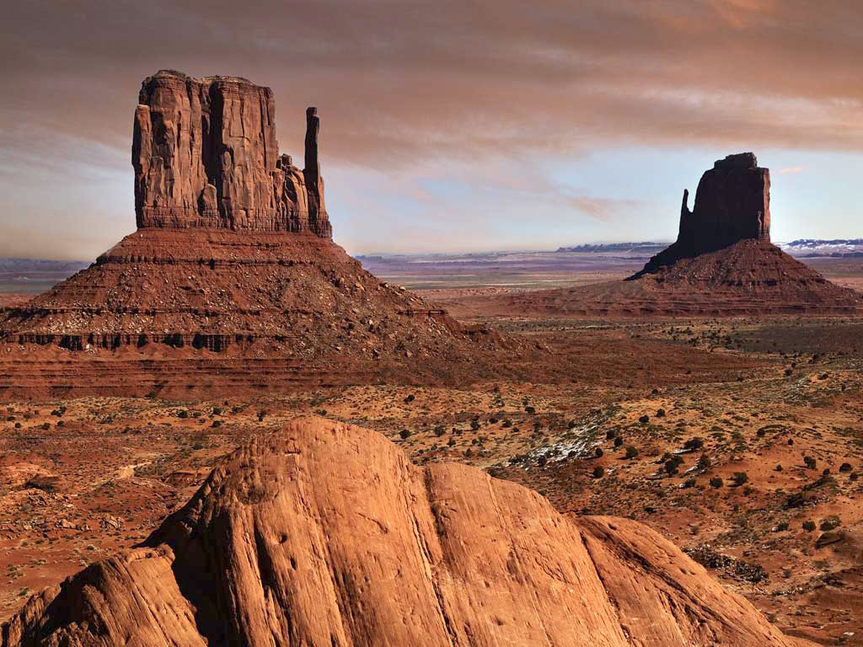
PRINCIPIO FUNDAMENTAL.
“No está la cosa en pensar mucho, sino en amar mucho; y así lo que más os despertare a amar eso haced”.
(M IV, 1, 7; F 5, 2)

Slide 32
Quédate en silencio ...
        Usar el ratón

Slide 33
Nada te turbe
Nada te turbe;
nada te espante;
todo se pasa;
Dios no se muda,
la paciencia
todo lo alcanza.
Quien a Dios tiene,
nada le falta.
Solo Dios basta.
Santa Teresa de Avila (1515-1582)

Slide 34
Música: Nada te turbe. Taizé
Letra:
Nada te turbe, nada te espante:
Quien a Dios tiene nada le falta.
Nada te turbe, nada te espante:
Sólo Dios basta. (Se repite)
2ª voz
Todo se pasa, Dios no se muda,
La paciencia todo lo alcanza.

Slide 35
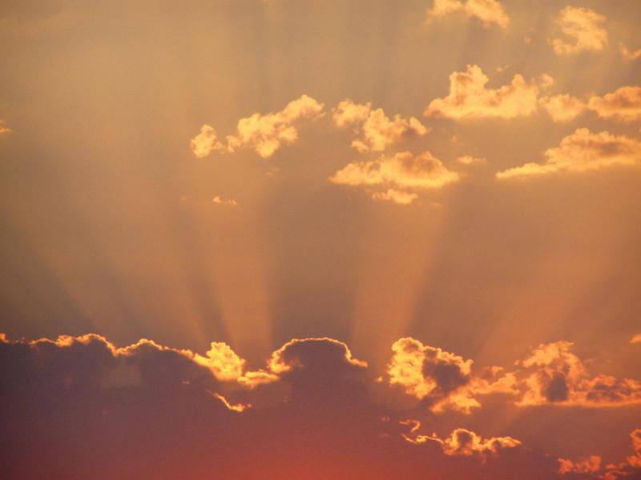

Slide 36
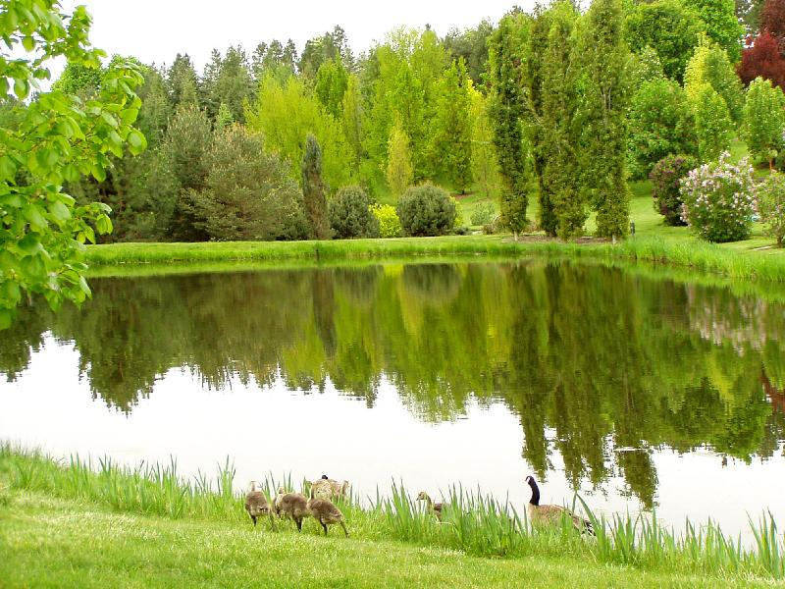
Hay demasiados “ruidos” en ti ...
... “escucha” en lo profundo de tu ser ...

Slide 37
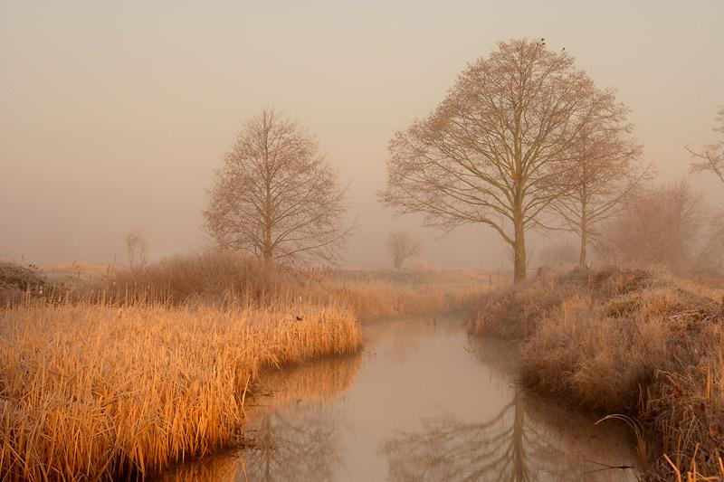
Hay demasiadas “preocupaciones”
en tu mente ...
... y demasiado “peso” en tu corazón ...
... “escucha” en lo profundo de tu ser ...

Slide 38
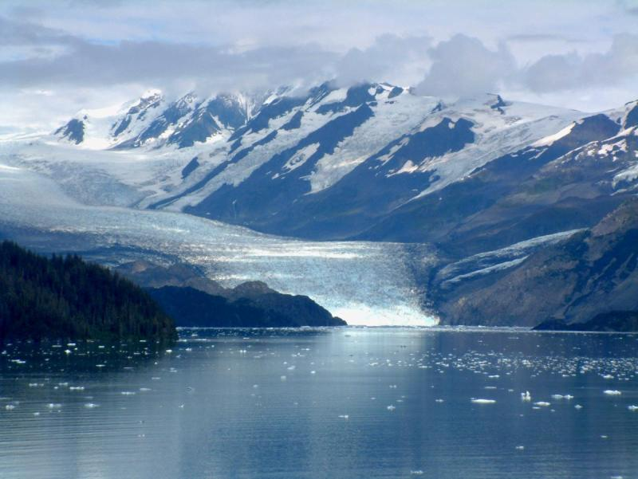
... quédate a solas ...
... “escucha” en lo profundo de tu ser ...

Slide 39
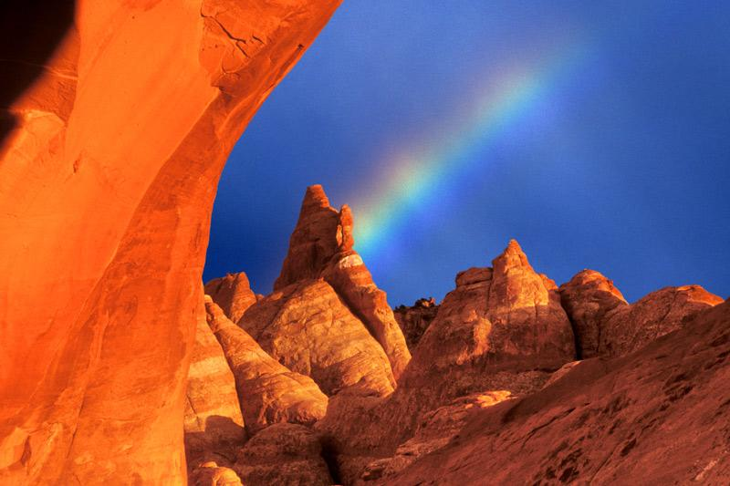
... entra en tu “aposento” ...
... “escucha” en lo profundo de tu ser ...

Slide 40
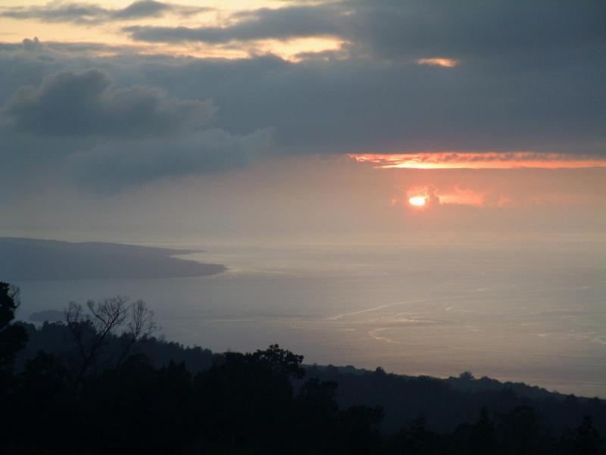
“El Señor está aquí y te llama ...”
... te ama y te espera ...
... “escúchale” en lo más profundo de tu ser ...

Slide 41
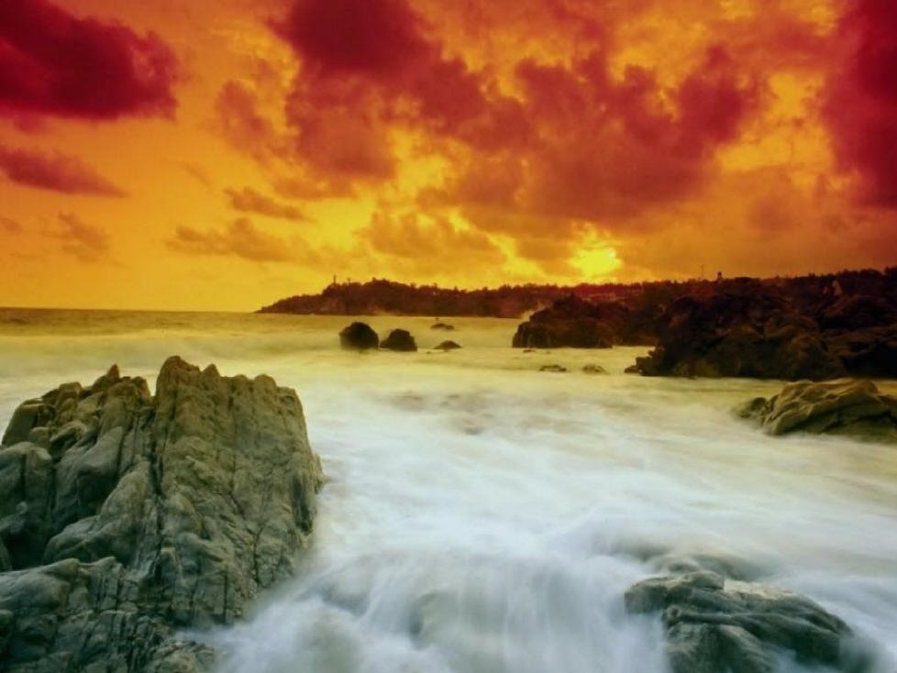
“Quédate en silencio delante del Señor ..."

Slide 42
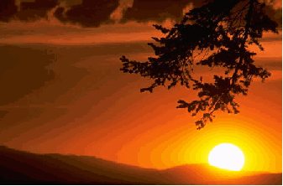
Olvida tus palabras,
olvida tus recuerdos,
tus peticiones, tus proyectos;
mírale,
escúchale sin que tus voces interiores te distraigan.

Slide 43
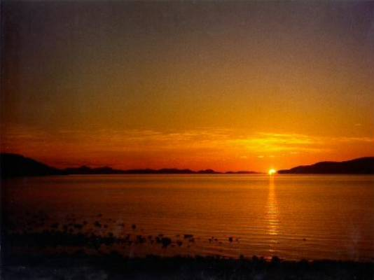
Quédate en paz ante Él,
abandona en Él
toda turbación, todo cuidado, toda preocupación,
olvídalo todo.

Slide 44
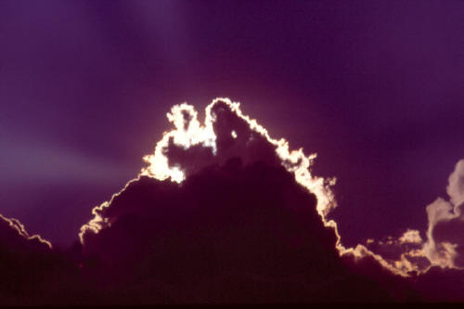
Quédate sin ataduras,
libre de tus deseos,
pobre como la madera muerta en invierno,
vacía de todo cuanto no sea Él.

Slide 45
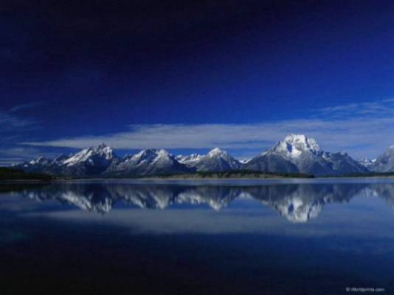
Quédate solo,
sin nadie más en tu corazón
que ninguna criatura
se interponga entre vuestras miradas.

Slide 46
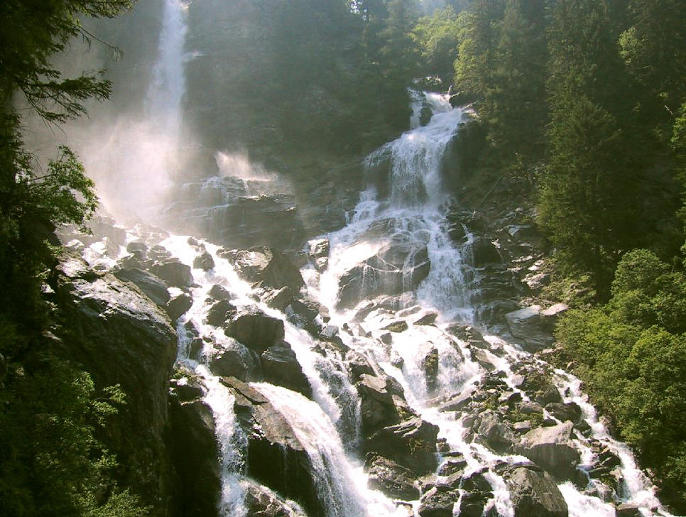
Quédate sin quejas,
sin estorbos,
sin “huéspedes” extraños,
sin nada que no sea Él.

Slide 47
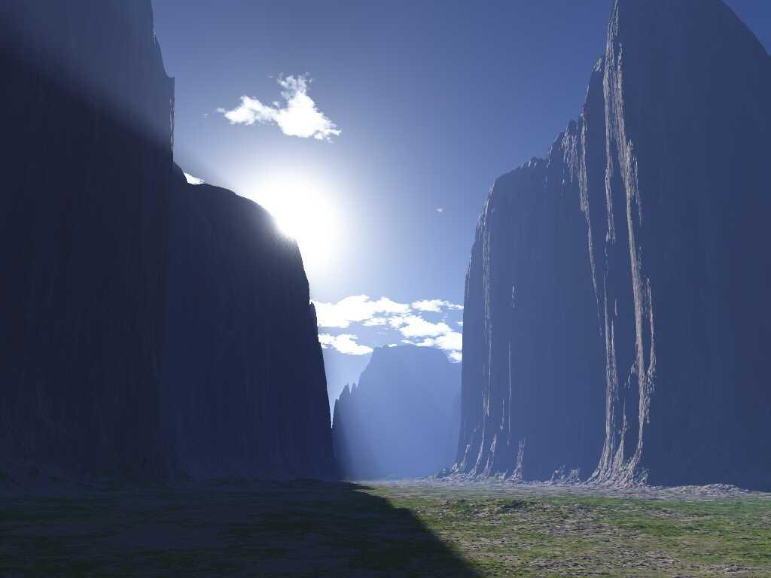
Quédate entero, sin más recuerdo que Dios,
sin buscar consuelos humanos,
“sepultado” con Él y en Él,
desapareciendo tú
para hacerte don en su corazón.

Slide 48
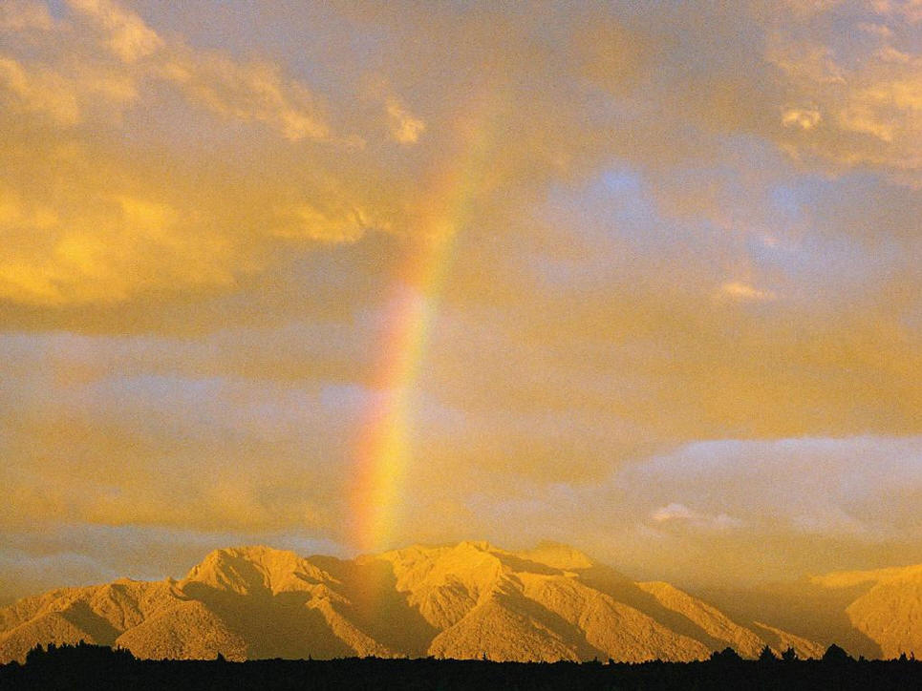
Quédate sin tristezas,
sin resentimientos,
sin orgullo,
sin falsas imágenes de ti misma.

Slide 49
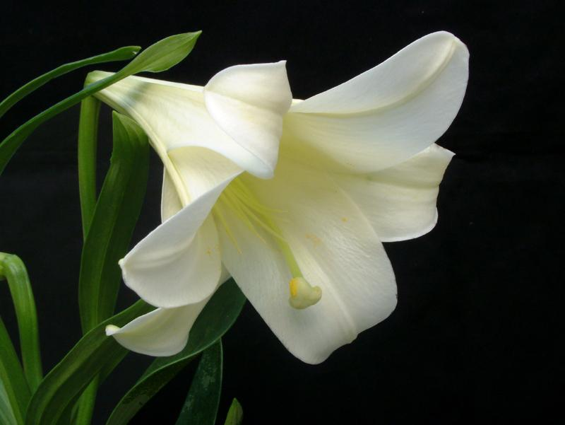
Quédate a la escucha de su Palabra,
hazte Palabra y Voluntad suya.

Slide 50
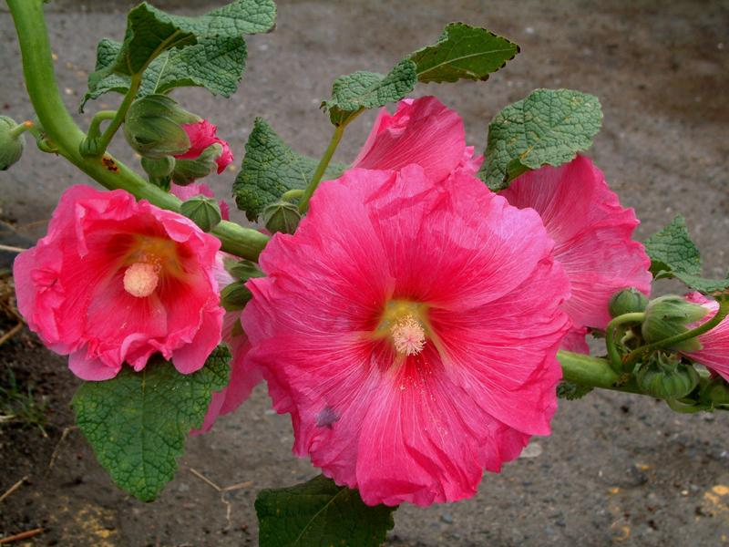
Quédate sin poderes,
sin privilegios, sin honores,sin ídolos,
y deja a Dios ser Dios.

Slide 51
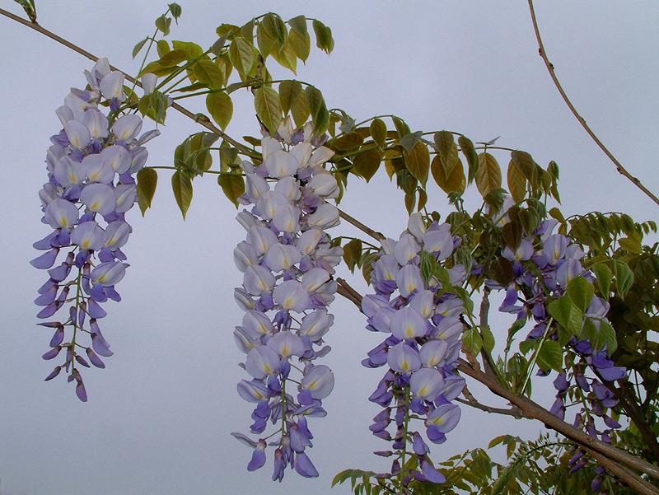
Quédate en adoración tan profunda
que nada altere esa atención,
que ni penas ni goces
quebranten ese abandono ...

Slide 52
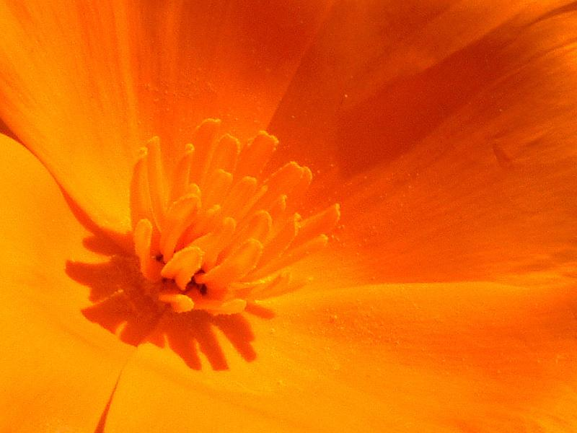
Quédate en silencio delante del Señor,
desaparece tú
y que sólo Él sea en ti.

Slide 53
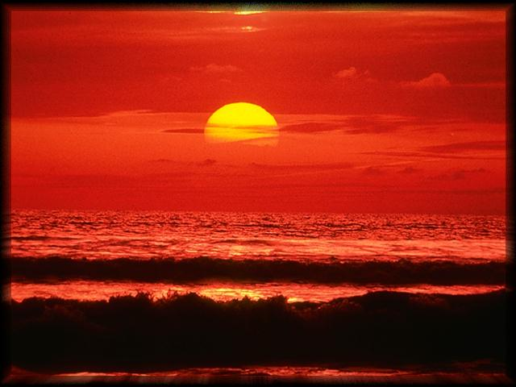
“Quédate en silencio
delante del Señor ..."

Slide 54
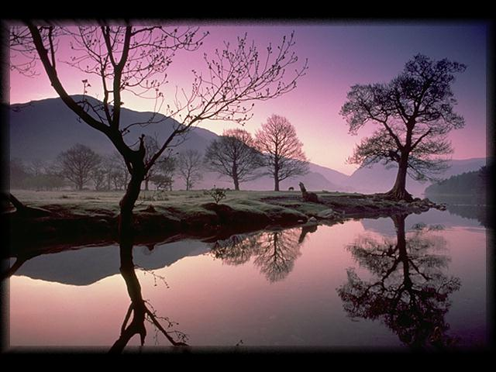
“Quédate en silencio ..."

Slide 55
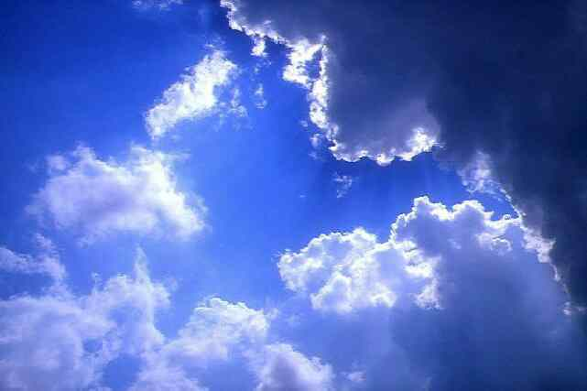
“Quédate..."

Slide 56
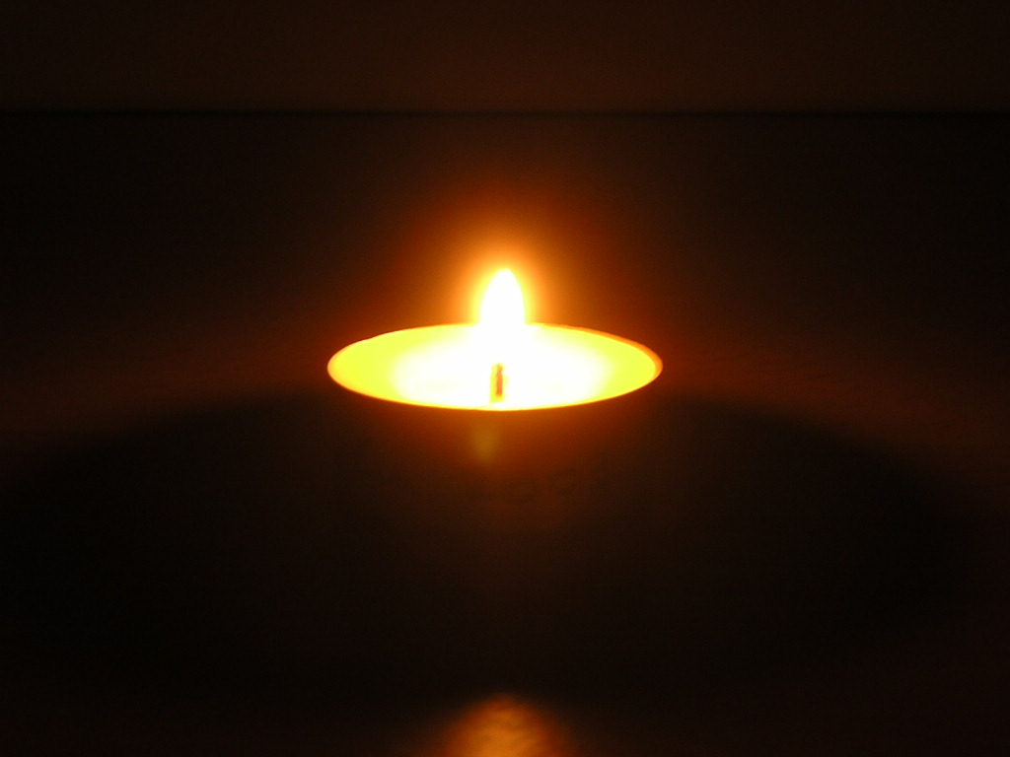

Slide 57
Música: Nada te turbe. Taizé
Letra:
Nada te turbe, nada te espante:
Quien a Dios tiene nada le falta.
Nada te turbe, nada te espante:
Sólo Dios basta. (Se repite)
2ª voz
Todo se pasa, Dios no se muda,
La paciencia todo lo alcanza.

Slide 58
- III –
ORACIÓN DE QUIETUD

Slide 59
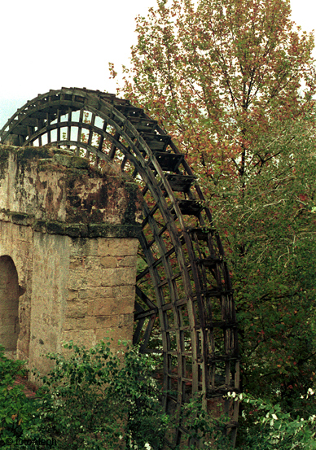
QUE ES?
“PRINCIPIO DE CONTEMPLACIÓN”

Slide 60
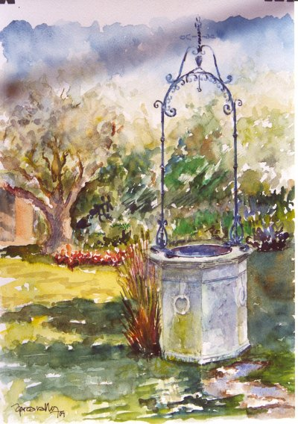
a) PLANO TEOLOGAL
“Es un ponerse el alma en paz o poner la el Señor con su presencia… Entiende el alma, por una manera muy fuera de entender con los sentidos exteriores, que está ya junto cabe su Dios… (C. 31, 2).

Slide 61
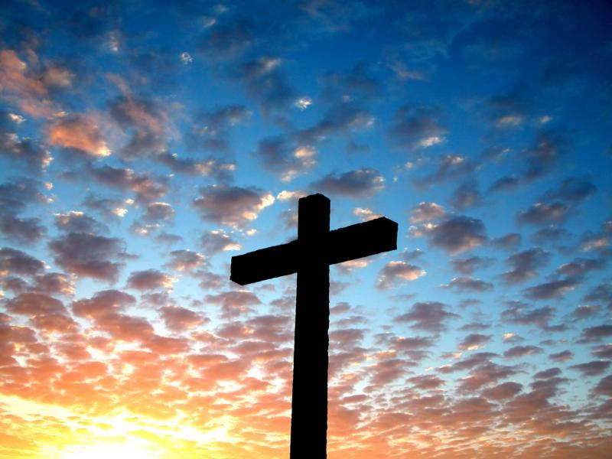
b) PLANO SICOLÓGICO
“Todas las potencias se sosiegan” (C 31,2)
“Contenta de verse cabe la fuente, que aún sin beber está ya harta… Siéntese grandísimo deleite en el cuerpo y grande satisfacción en el alma (C 31, 3)

Slide 62
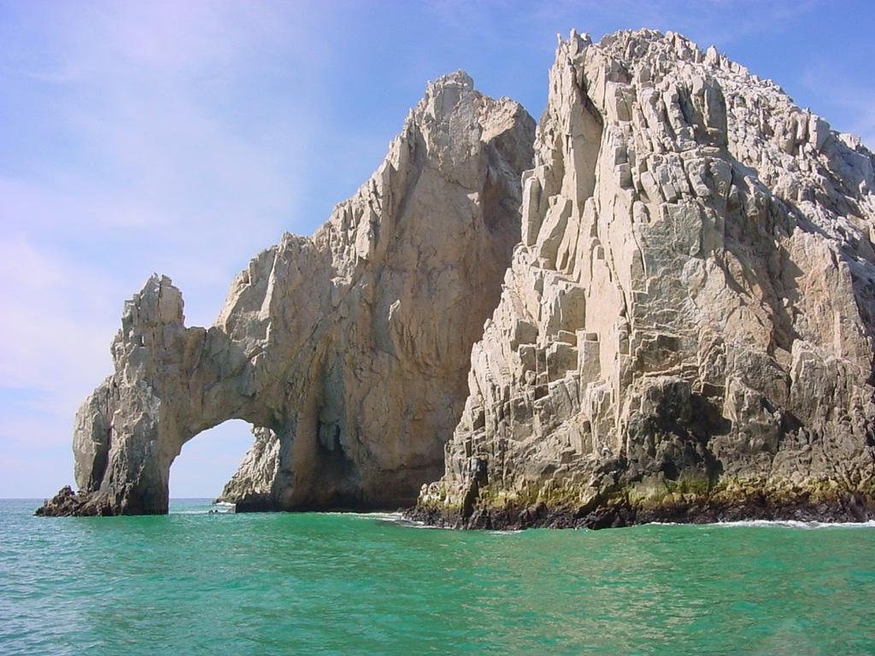
c) PLANO EXISTENCIAL
“Esta oración es un contento quieto y grande de la voluntad, sin saberse determinar de qué es señaladamente, aunque bien se determina que es diferentísimo de los contentos de acá y que no bastaría señorear el mundo con todos los contentos de él, para sentir en sí el alma aquella satisfacción que es en lo interior de la voluntad… (C. 31, 10).

Slide 63
- IV -
ORACIÓN
DE
UNIÓN

Slide 64
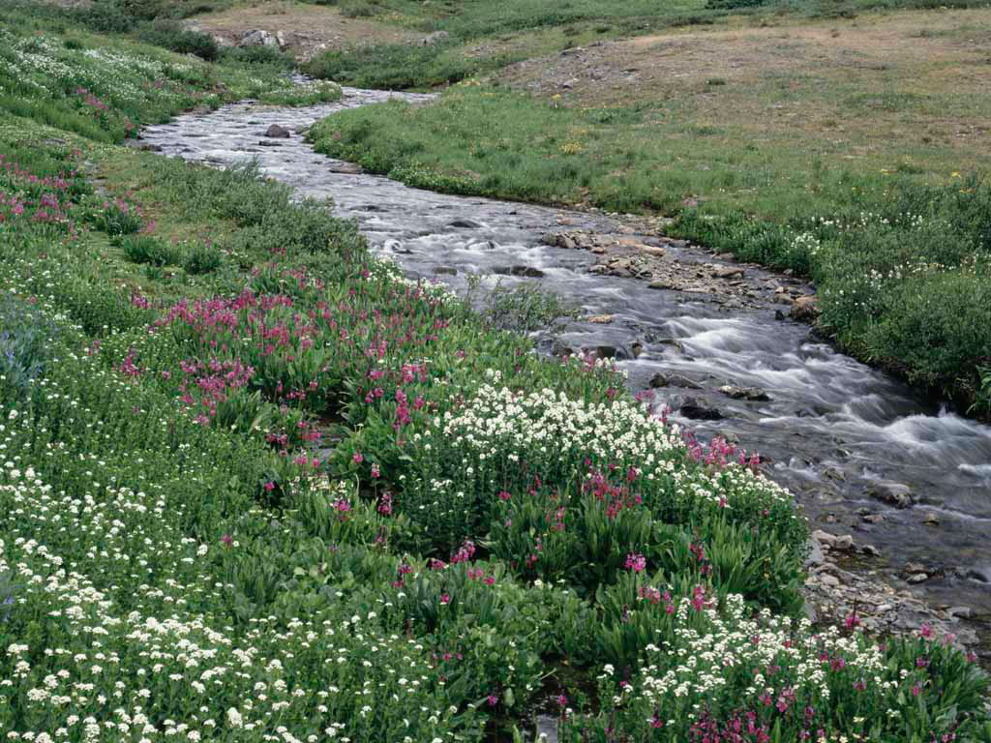
A) COMO ENTIENDE TERESA:
“HÁGASE TU VOLUNTAD”?
.
Ella se plantea dos preguntas:
Si no nos da su reino, cómo podremos santificar su nombre?,
Si no nos da por anticipado su reino, cómo seremos capaces de darle nuestra voluntad.?

Slide 65
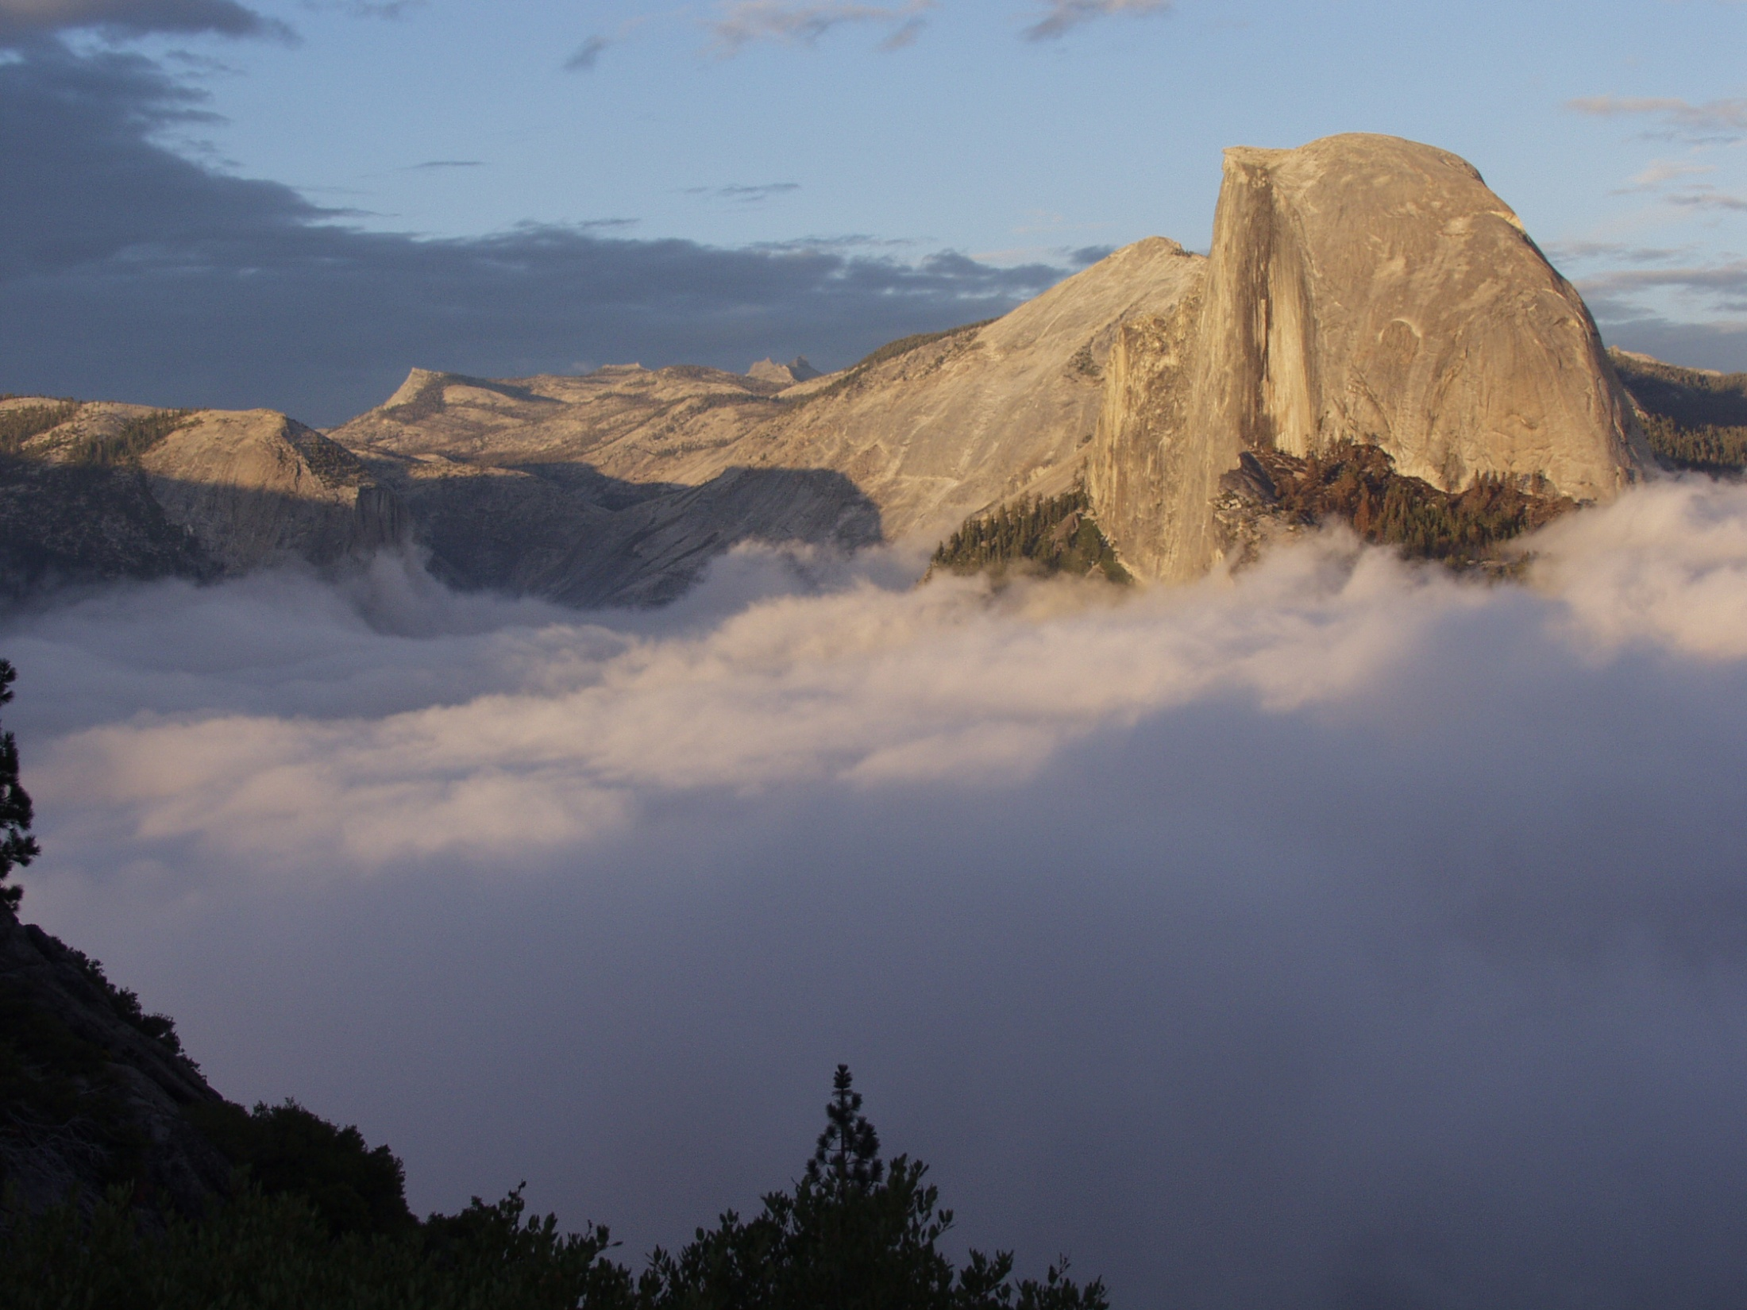
B) Decimos: “Hágase” acompañados por el Maestro.
“Bien hicisteis, nuestro buen Maestro, en pedir la petición pasada para que podamos cumplir lo que dais por nosotros… Mas haciendo vuestro Padre lo que Vos le pedís de darnos acá su reino, yo sé que os sacaremos verdadero en dar lo que dais por nosotros: porque hecha la tierra cielo, será posible hacer en mí vuestra voluntad. Mas sin esto, y en tierra ruin como la mía y tan sin fruto, yo no sé, Señor, cómo sería posible” (C. 32, 2).

Slide 66
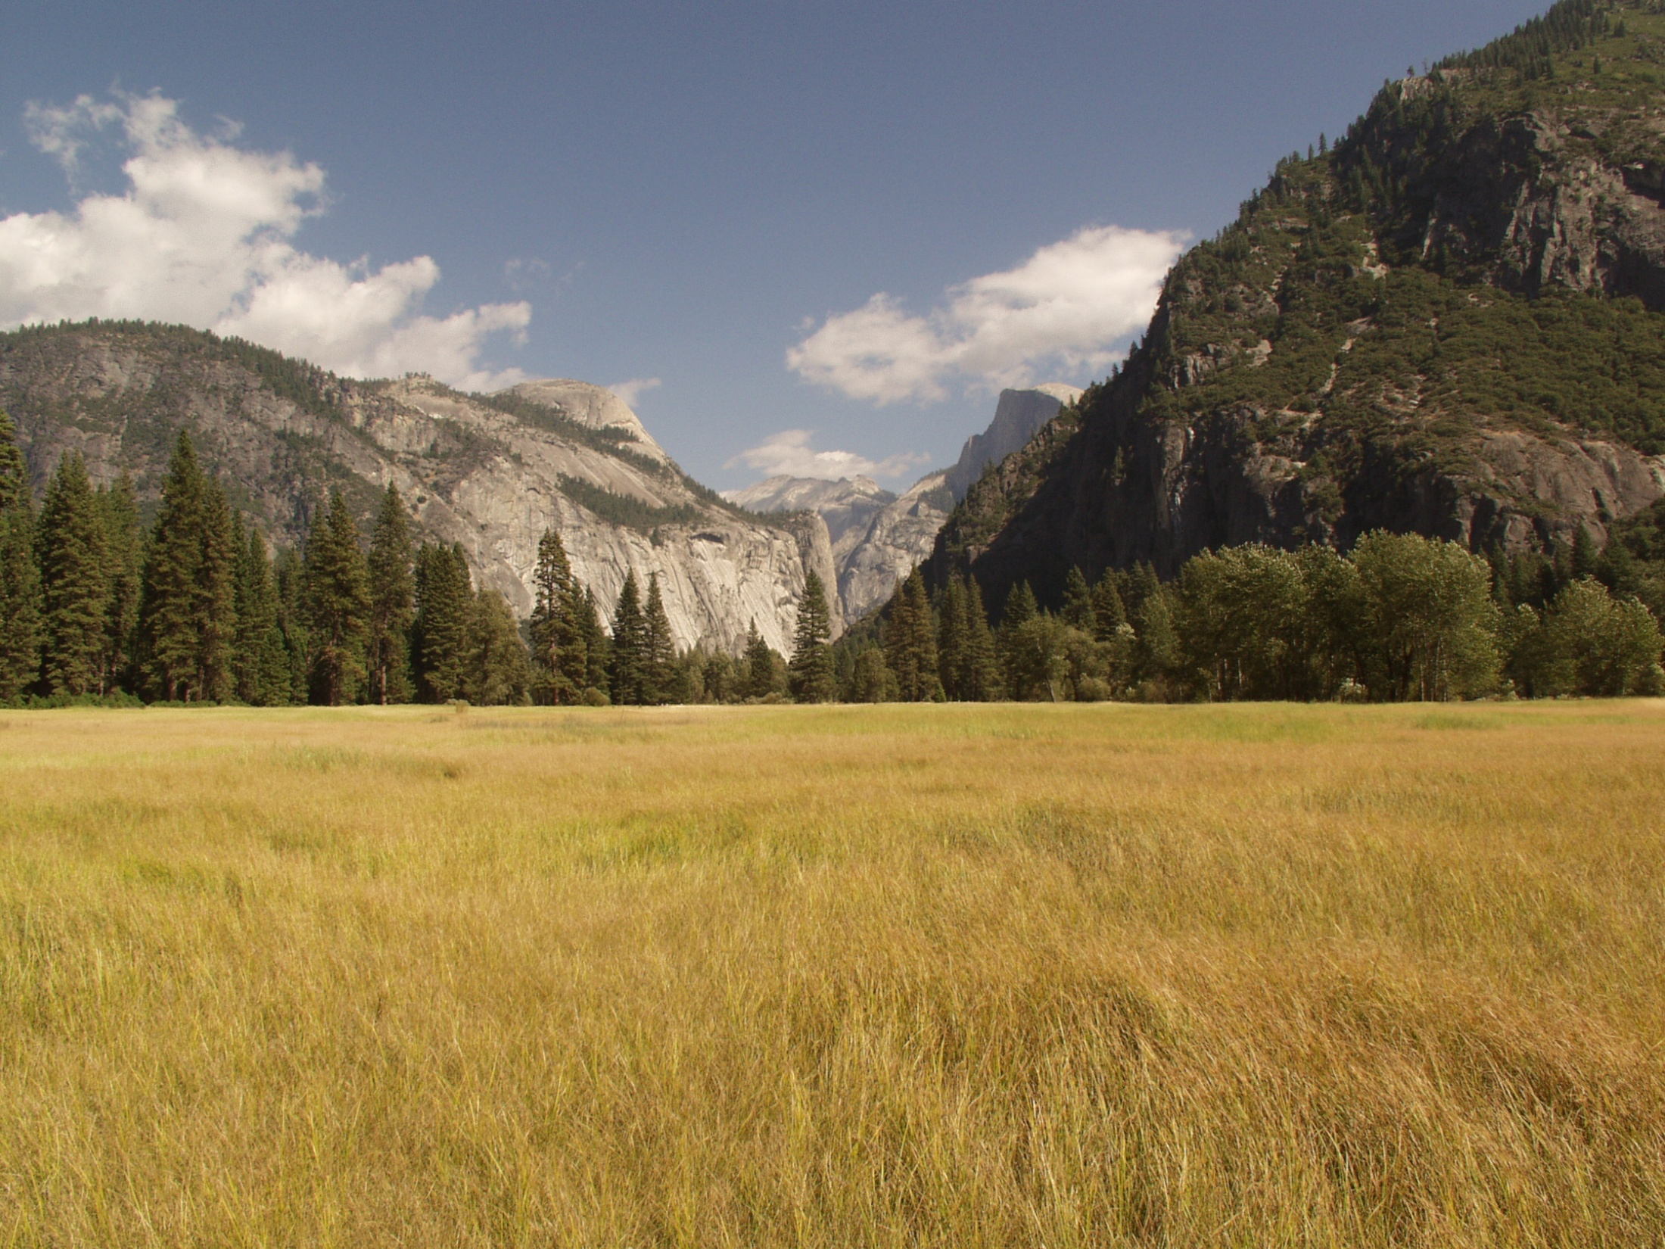
C) Teresa ora esta petición
“Ninguna cosa hacemos de nuestra parte, ni trabajamos, ni negociamos, ni es menester más de decir ‘hágase tu voluntad’.
(C. 32, 10).

Slide 67
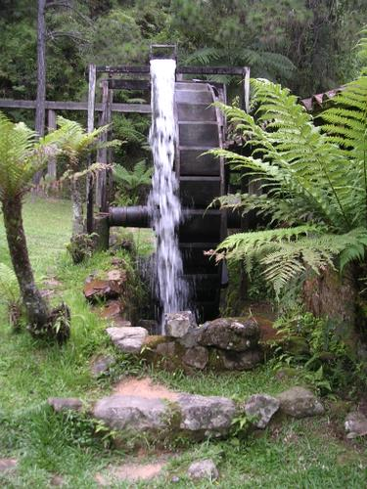
“…cúmplase, Señor, en mí vuestra voluntad, de todos los modos y maneras que Vos, Señor mío quisiereis. Si queréis con trabajos, dadme esfuerzo y vengan; si con persecuciones y enfermedades y deshonras y necesidades, aquí estoy, no volveré el rostro, Padre mío, ni es razón vuelva las espaldas” (C. 32, 10).
mas aquí está el agua más alto y así se trabaja muy menos que en sacarlo del pozo…”

Slide 68
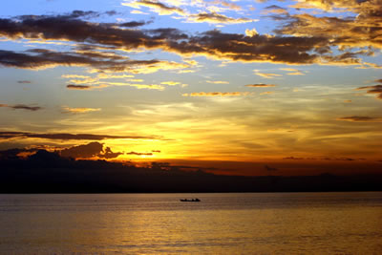
“EL NO SE DA A SÍ DEL TODO HASTA QUE NOS DAMOS DEL TODO. ESTO ES COSA CIERTA, Y
PORQUE IMPORTA TANTO OS LO RECUERDO TANTAS VECES”
(C. 28, 12).

